Slide 1





Albania
70%
of teens in Albania are insufficiently active, raising risk of chronic disease
Source: WMP

Slide 2
Shqipëri
70%
e adoleshentëve në Shqipëri nuk janë mjaftueshëm aktivë, duke rritur rrezikun për sëmundje kronike
Burimi: WMP

Slide 3

Albania
Every 6 months
a mother in Albania dies from pregnancy or childbirth
Source: MMEIG 2025

Slide 4
Shqipëri
Çdo 6 muaj
një nënë në Shqipëri vdes nga shtatzënia ose lindja
Burimi: MMEIG 2025

Slide 5

Albania
300 girls
in Albania become mothers every month, while still children themselves
Source: DHS 2017-2018

Slide 6
Shqipëri
300 vajza
në Shqipëri bëhen nëna çdo muaj, edhe pse janë ende fëmijë
Burimi: DHS 2017-2018

Slide 7
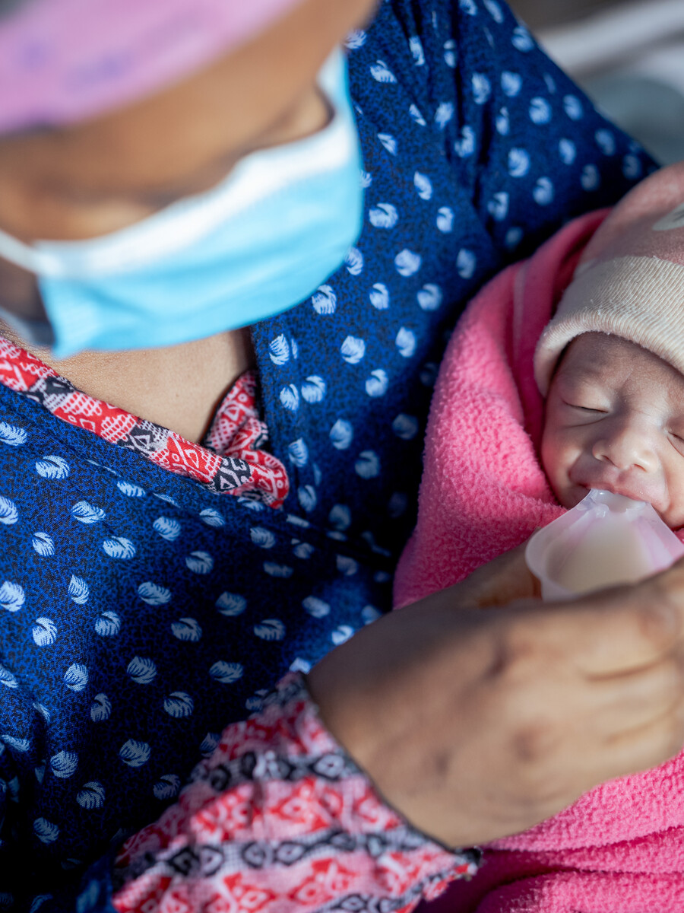
Albania
Over 10% of mothers
in Albania do not receive postnatal care in the critical first 48 hours
Source: DHS 2017-2018

Slide 8
Shqipëri
Mbi 10% e nënave
në Shqipëri nuk marrin kujdes shëndetësor pas lindjes në 48 orët e para të rëndësishme
Burimi: DHS 2017-2018

Slide 9
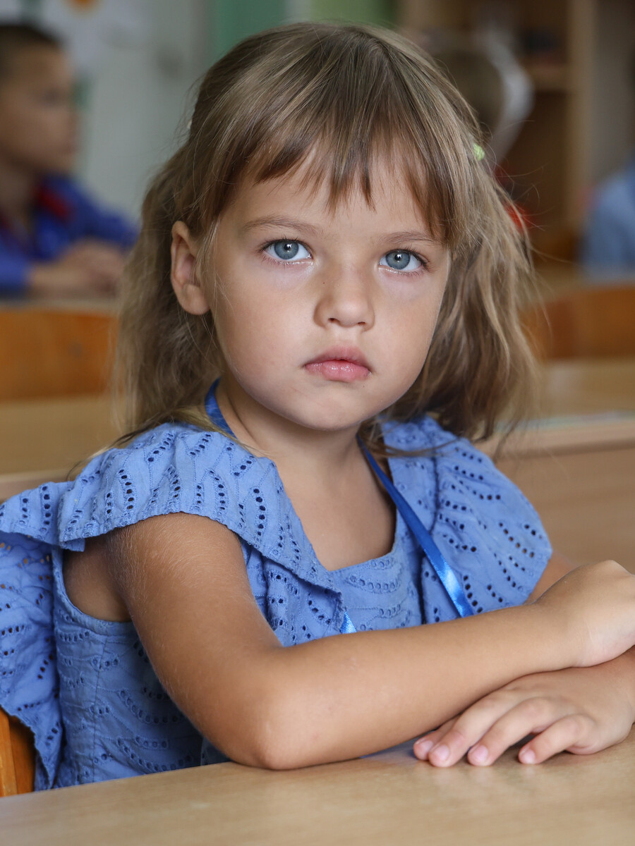
Albania
1 in 5 children
in Albania with acute respiratory infection symptoms never see a health provider in time
Source: DHS 2017-2018

Slide 10
Shqipëri
1 në 5 fëmijë
në Shqipëri me simptoma të infeksionit të përqëndruar të frymëmarrjes asnjëherë nuk shkojnë tek një mjek në kohë
Burimi: DHS 2017-2018

Slide 11
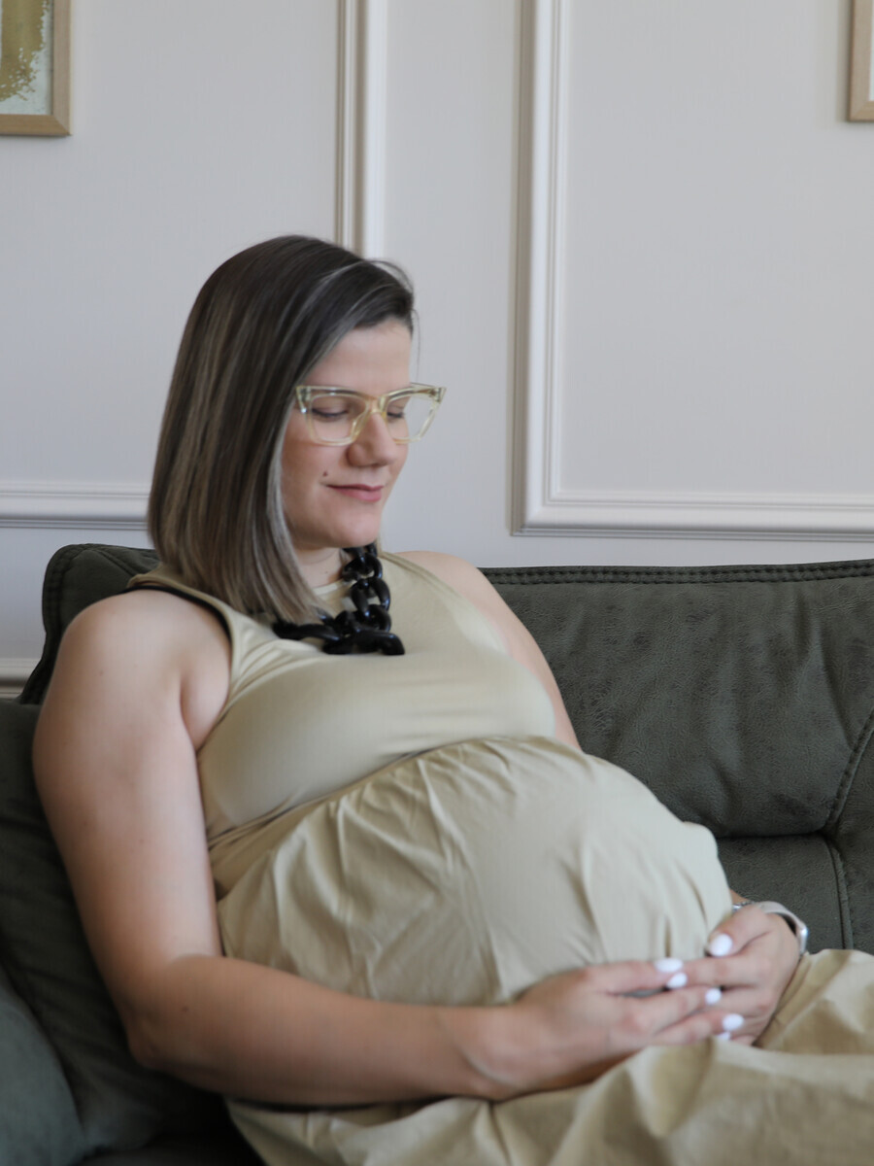
Albania
7,000 mothers
in Albania miss their critical fourth antenatal check-up each year
Source: DHS 2017-2018

Slide 12
Shqipëri
7,000 nëna
në Shqipëri humbasin kontrollin e tyre të rëndësishëm të katërt prenatal çdo vit
Burimi: DHS 2017-2018

Slide 13
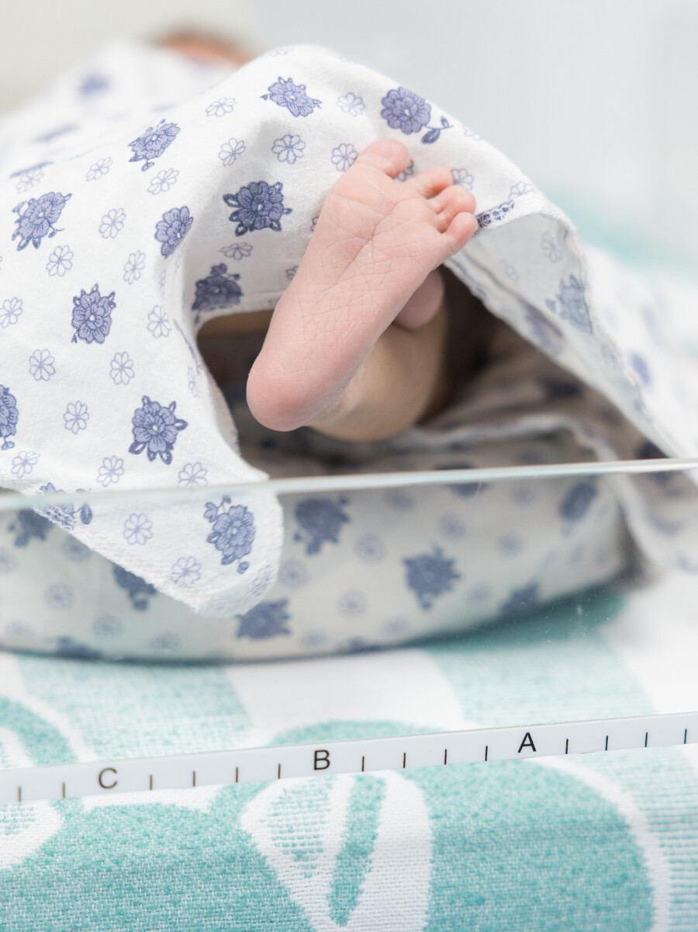
Albania
No woman in Albania should give birth alone, without a skilled health professional

Slide 14
Shqipëri
Asnjë grua në Shqipëri nuk duhet të lindë vetëm, pa praninë e një profesionisti të trajnuar shëndetësor

Slide 15
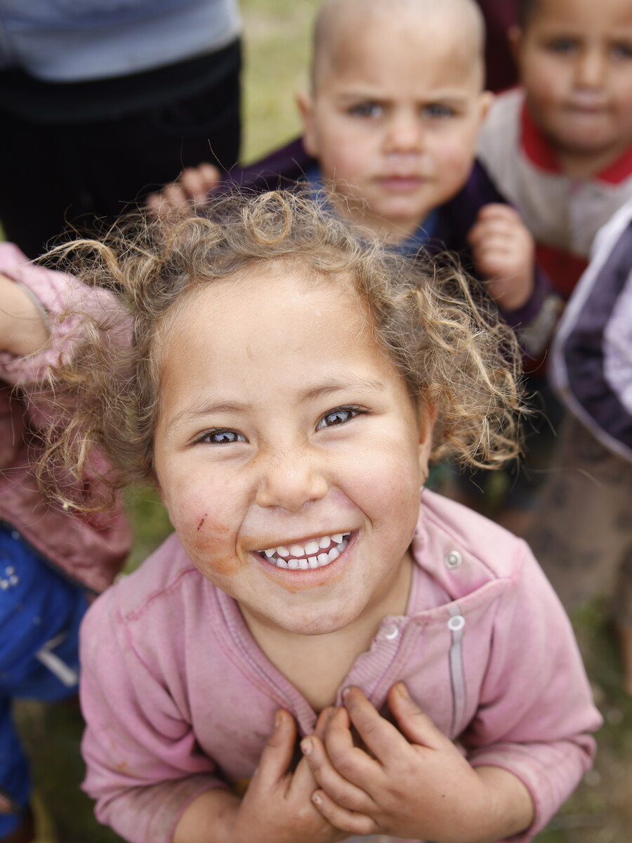
Albania
Only 1 in 3 children
in Albania with diarrhoea get the life-saving oral rehydration salts they need
Source: DHS 2017-2018

Slide 16
Shqipëri
Vetëm 1 në 3 fëmijë
në Shqipëri me diarre marrin kripëra orale për rehidrim që i shpëtojnë jetën
Burimi: DHS 2017-2018

